Slide 1
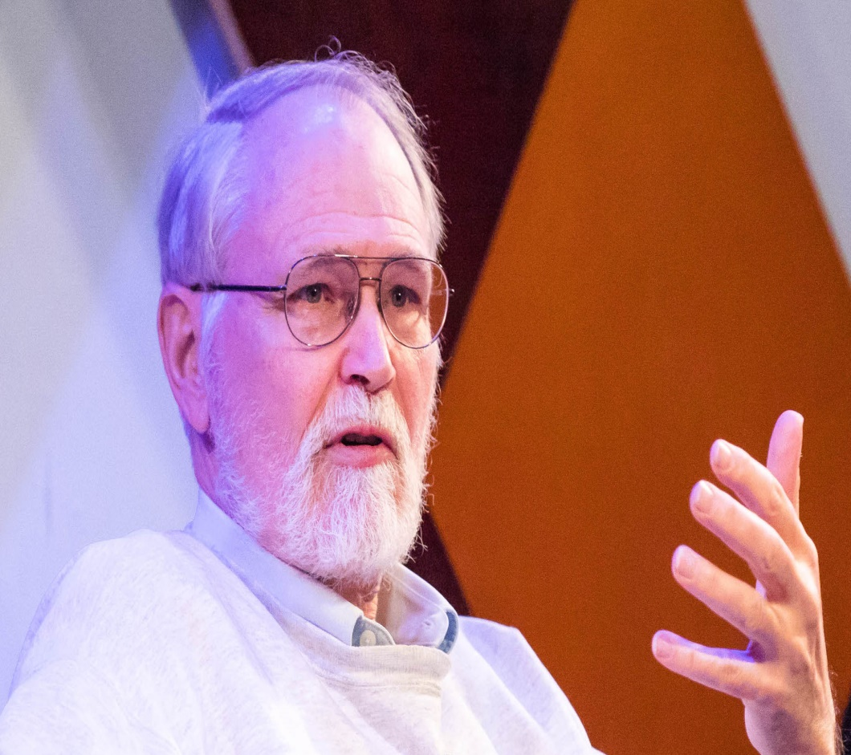
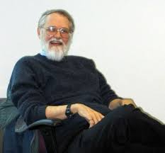
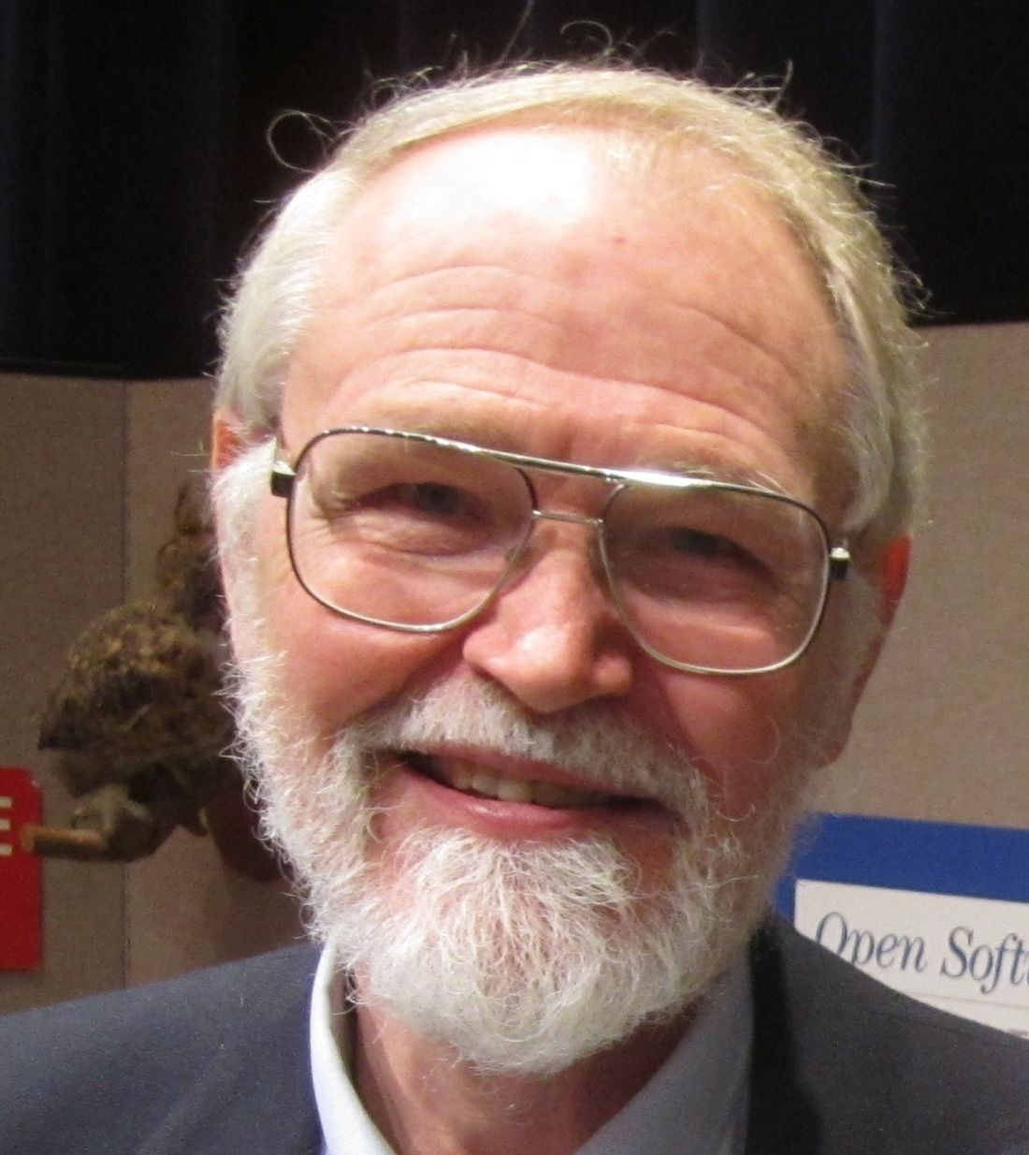
Brian Kernighan

Slide 2
Education
Brian Kernighan né en janvier 1942 à Toronto, Canada est un informaticien connu pour avoir co-écrit le premier livre sur le langage de programmation C (avec Dennis Ritchie). Il est aussi le Co-créateur des langages Awk, avec Alfred V. Aho et Peter Weinberger, et AMPL.

Slide 3
Carrière et recherche
Il obtient un doctorat d'électrotechnique à l'université de Princeton, où en 2004, il occupe un poste de professeur.
En collaboration avec Lin Shen, il imagina les heuristiques bien connues pour deux problèmes d'optimisation NP-complet : partitionnement de graphe et le problème du voyageur de commerce (le premier est habituellement appelé algorithme de Kernighan-Lin, et le second est Lin-Kernighan).

Slide 4
Kernighan est également connu comme à l'origine de l'expression « What You See Is All You Get » (WYSIAYG), qui est une variante ironique de « What You See Is What You Get » (WYSIWYG). L'expression de Kernighan met en évidence que les systèmes WYSIWYG pourraient perdre de l'information d'un document qui pourrait être utile dans d'autres contextes.
Il a révélé à l'occasion, c'est son propre jeu de mots qui a conduit à l'utilisation du nom «Unix» (initialement Unics) pour le système d'exploitation de Ken Thompson et Dennis Ritchie.

Slide 5
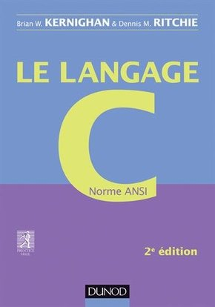
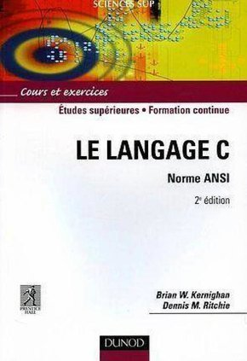
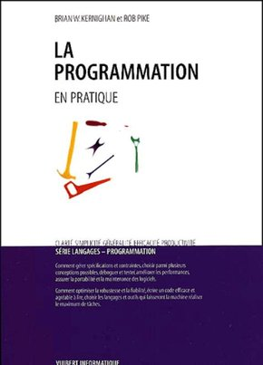

LIVRES
20/08/2014
08/10/2004
15/05/2001
01/01/2000
Brian W. Kernighan, Dennis M. Ritchie
Brian W. Kernighan, Dennis M. Ritchie
Brian W. Kernighan
Brian W. Kernighan, Dennis M. Ritchie

Slide 6


Slide 7
Resume :
Né le 1er janvier 1942 à Toronto, Canada
Est un informaticien connu pour avoir coécrit le premier livre sur le langage
de programmation C (avec Dennis Ritchie).
Le Co-créateur des langages Awk, avec Alfred V. Aho et Peter Weinberger, et AMPL.
En 1969, il obtient un doctorat d'électrotechnique à l'université de Princeton.
en 2004, il occupe un poste de professeur.

